Slide 1
使用運算式及函數
在SQL中我們也可以使用運算式(Expression)和使用資料庫內建的函數(Function)等功能，使用運算子(Operator)和函數對指定的數值或欄位的值進行加工處理。
而算術運算子可以對數字型(Numeric)的資料進行運算，其運算的方式有四則運算及取餘數(模數)等。

Slide 2
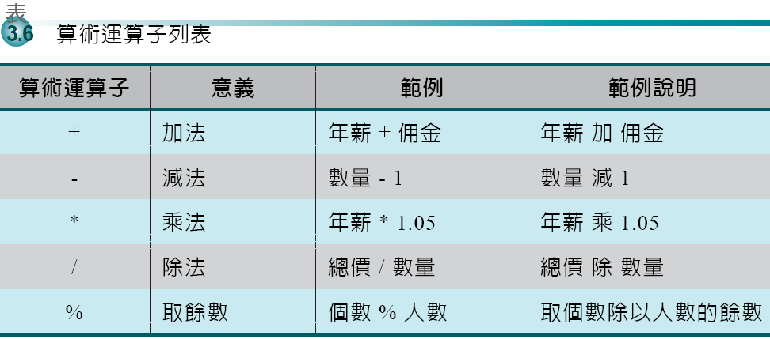

Slide 3
使用運算式及函數(續)
我們想計算訂單編號10251的貨品價格明細(產品編號、單價、數量、總價)(資料檔為OrderDetails訂單明細檔)，則可下達如下的指令：
SELECT ProductID AS '產品編號', UnitPrice AS '單價', Quantity AS '數量', UnitPrice*Quantity AS '總價' FROM orderdetails WHERE OrderID = 10251

Slide 4
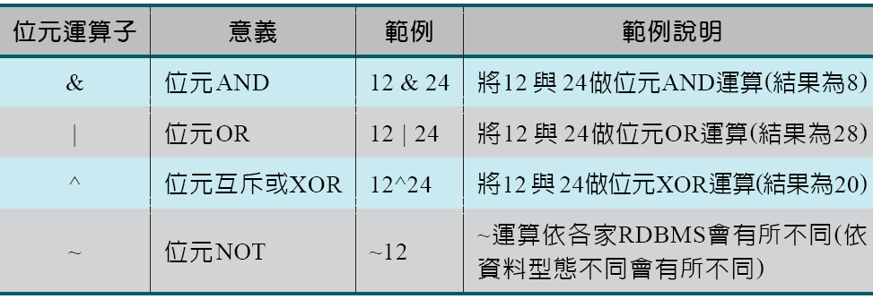
使用運算式及函數(續)
除了數學運算之外，也可以進行位元(Bitwise)運算
依DBMS而異，不一定有支援此項功能
MySQL的位元運算和C/C++語言一樣：
12: 1100
24: 11000
1000 (8)
11100 (28)

Slide 5
使用運算式及函數(續)
若我們想要得知12和24之間各項位元運算的結果，則可以下達一個不含FROM子句的SQL指令：
SELECT 12 & 24, 12 | 24, 12 ^ 24

Slide 6
使用運算式及函數(續)
各家RDBMS所提供的功能與函數的名稱不盡相同，而且函數的數量也是不盡相同。使用上大致可分為如下幾個類別：
數學函數：根據函數的參數輸入值執行計算，然後傳回數值。
字串函數：在字串輸入值(CHAR/VARCHAR)上執行一個運算 ，並傳回一個字串值或數值。
日期與時間函數：執行日期與時間輸出值的運算，並傳回字串、數字或日期與時間值。

Slide 7
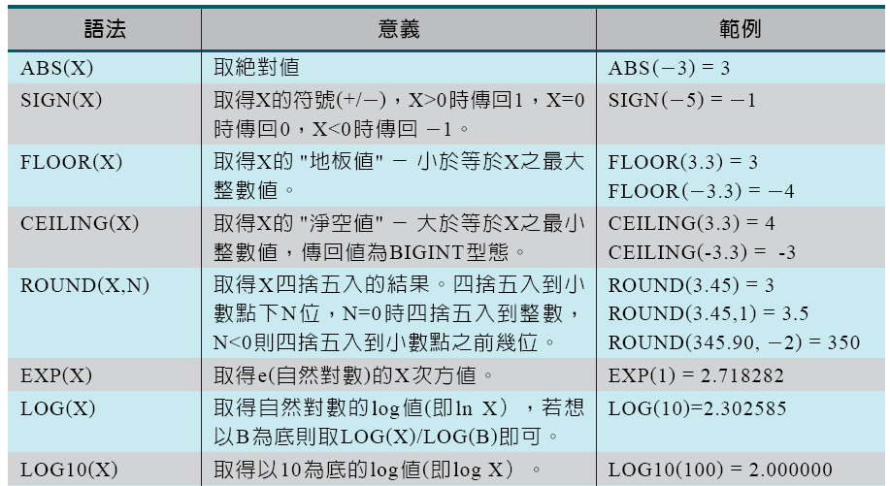

Slide 8
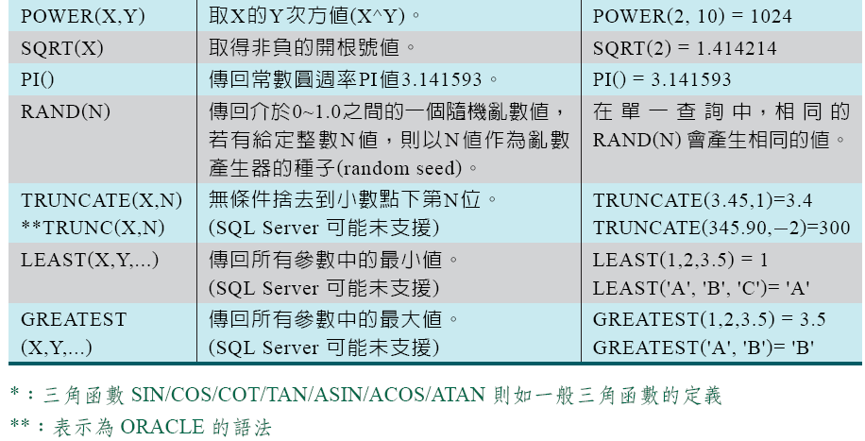

Slide 9
使用運算式及函數(續)
SELECT ROUND(12.5,0), LEAST('A', 'B', 'C'), RAND(0), SIGN(-4)

Slide 10
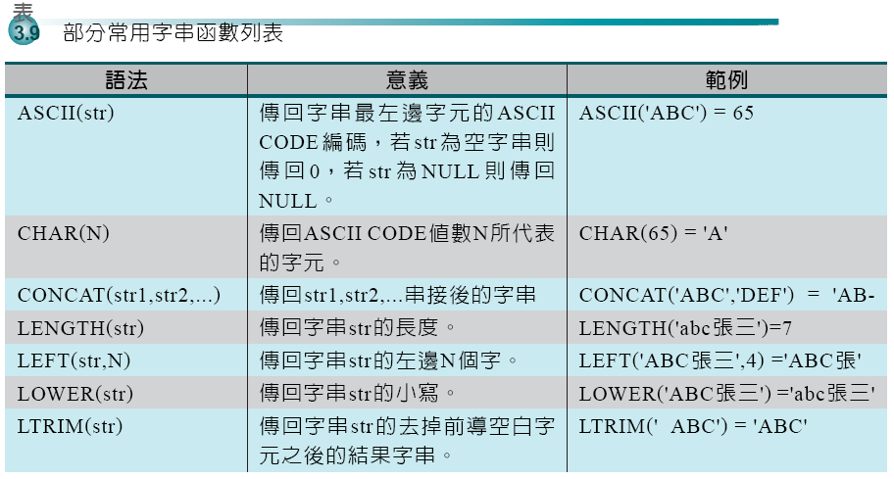
='ABCDEF'

Slide 11
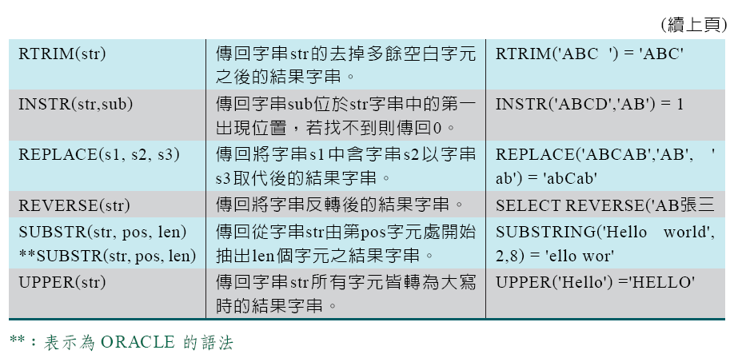
REVERSE(‘AB張三’) = ‘三張BA’
SUBSTR

Slide 12
使用運算式及函數(續)
我們想要列出部門10的所有員工的姓名、生日、生年、生月與日子部分等資料，則可下達如下的指令：
SELECT Name, BirthDate, LEFT(BirthDate, 4), MID(BirthDate, 6, 2), RIGHT(BirthDate, 2) FROM employees WHERE DepartmentID = 10

Slide 13
使用運算式及函數(續)
我們想要列出部門編號10的員工編號、員工姓名、英文名字、中英姓名組合名稱，則可下達如下指令：
SELECT EmployeeID, Name, EngName, CONCAT(Name,' - ',EngName) AS CombinedName FROM Employees WHERE DepartmentID = 10

Slide 14
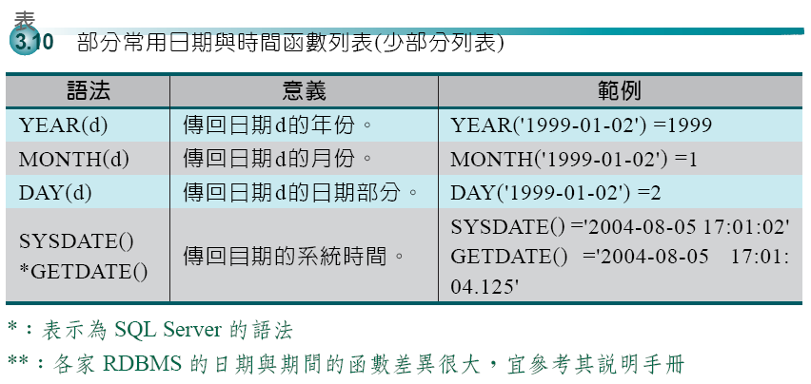

Slide 15
使用運算式及函數(續)
計算部門代號10之員工雇用滿三年的日期：
SELECT Name, HireDate, DATE_ADD(HireDate, INTERVAL 3 YEAR) FROM employees WHERE DepartmentID=10

Slide 16
使用聚合函數來統計資料
SQL的聚合函數或彙總函數(Aggregate Functions)可用來進行資料表欄位的統計分析，可以取得筆數、平均值及總計等各式的統計量。

Slide 17
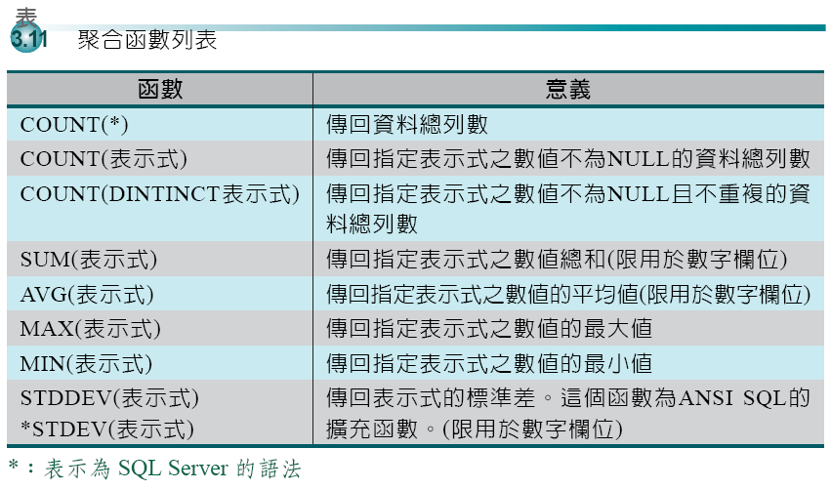
DISTINCT

Slide 18
使用聚合函數來統計資料(續)
員工資料檔的總筆數:
SELECT COUNT(*) FROM employees;
我們想要取得員工的總人數、最低/最高/總計/平均薪資及標準差，則可下達如下的指令：
SELECT COUNT(*) AS '員工數', MIN(Salary) AS '最低薪資', MAX(Salary) AS '最高薪資', SUM(Salary) AS '薪資總計', AVG(Salary) AS '平均薪資', STDDEV(Salary) AS '標準差' FROM employees;

Slide 19
使用聚合函數來統計資料(續)
我們想要取得部門代號為10的員工的總人數、最低/最高/總計/平均薪資及標準差，則可下達如下的指令：
SELECT COUNT(*) AS '員工數', MIN(Salary) AS '最低薪資', MAX(Salary) AS '最高薪資', SUM(Salary) AS '薪資總計', AVG(Salary) AS '平均薪資', STDDEV(Salary) AS '標準差' FROM employees WHERE DepartmentID = 10;

Slide 20
使用聚合函數來統計資料(續)
想列出佣金欄位的總筆數、非NULL值欄位數及不同數值的資料數，則可以下達如下的指令：
SELECT COUNT(*), COUNT(Commission), COUNT(DISTINCT Commission) FROM employees;

Slide 21
GROUP BY 資料群組化
SELECT 表示式一 AS 別名一, 表示式二 AS 別名二, ... FROM 資料表來源名稱 WHERE 條件表示式 GROUP BY 群組名稱一, 群組名稱二, ... ORDER BY 排序欄位名稱一 [ASC|DESC], 排序欄位名稱二 [ASC|DESC], ...

Slide 22
使用GROUP BY於資料群組化(續)
使用GROUP BY子句時必須設定要進行群組化的欄位名稱，接著，我們就可以對群組分類後的資料進行聚合統計來取得筆數、最小值、最大值、總計、平均值和標準差等等統計量。

Slide 23
使用GROUP BY於資料群組化(續)
我們想要取得各部門(依部門群組化)的員工的總人數、最低/最高/總計/平均薪資及標準差：
SELECT DepartmentID, COUNT(*) AS '員工數', MIN(Salary) AS '最低薪資', MAX(Salary) AS '最高薪資', SUM(Salary) AS '薪資總計', AVG(Salary) AS '平均薪資', STDDEV(Salary) AS '標準差' FROM employees GROUP BY DepartmentID;

Slide 24
使用GROUP BY於資料群組化(續)
注意：使用群組化GROUP BY子句時，SELECT中可用的選取清單只能用聚合函數及和GROUP BY中指定的欄位名稱相關的表示式。
例如下列的SQL指令是錯誤的(無效的)：
SELECT DepartmentID, Name, COUNT(*) AS '員工數', MIN(Salary) AS '最低薪資', MAX(Salary) AS '最高薪資', SUM(Salary) AS '薪資總計', AVG(Salary) AS '平均薪資' FROM Employees GROUP BY DepartmentID;

Slide 25

作業
5. 請統計orders 資料庫中的職務種類及員工數且首先根據員工數大到小排序、再根據職務種類排序 (小到大)。

Slide 26
HAVING子句篩選群組化資料
有時候我們會想對已使用GROUP BY群組化後的資料列進行篩選，再設定一些條件以過濾資料。
HAVING子句和WHERE子句的差別在於HAVING子句是對群組化後的資料進行篩選，而WHERE子句則是對尚未群組化的資料進行篩選。

Slide 28
使用HAVING子句篩選群組化資料(續)
我們想要列出各部門(依部門群組化)的員工的總人數、最低/最高/總計/平均薪資及標準差，但是限制部門員工總人數須達5人以上(含)
SELECT DepartmentID AS '部門代號', COUNT(*) AS '員工數', MIN(Salary) AS '最低薪資', MAX(Salary) AS '最高薪資', SUM(Salary) AS '薪資總計', AVG(Salary) AS '平均薪資', STDDEV(Salary) AS '標準差' FROM employees GROUP BY DepartmentID HAVING COUNT(*) >= 5;

Slide 29
最大輸出筆數
我們有時候會想限定資料輸出量，尤其用於開發WEB化(網頁式)的資訊系統時。然而這個功能並未列入標準的SQL語法之中，因而各家RDBMS系統大都不相同。
於SQL Server/Access中，我們可於用TOP n來選取結果資料集的前n筆資料錄，或用TOP n PERCENT來選取結果資料集的前n個百分比的資料錄。
例如選取員工資料的指令為：
SELECT * FROM employees;

Slide 30
限定最大輸出筆數(續)
對於MySQL而言，則於原有的SQL指令之後加上 LIMIT n1, n2 即可，其中 n1 表示開始的資料錄編號(從0開始)，n2則是要選取的最大資料錄數。例如要選取前5筆員工資料，則下達如下的指令即可：
SELECT * FROM Employees LIMIT 0,5

Slide 31
關於NULL
NULL值意味著幾個可能：
不會有該項資料
資料目前未知
資料不明

Slide 32
關於NULL(續)
因為我們無法確切的和NULL值比較大小，故也無法和NULL值執行運算。
例如我們要計算員工的薪資時下達如下的指令：
SELECT EmployeeID, Name, Salary, Commission, Salary+Commission AS Total FROM employees

Slide 33
關於NULL(續)
我們對含有NULL值的欄位做聚合統計時也會發生問題。
例如下達如下的SQL指令以統計各部門的薪資資料：
SELECT DepartmentID, SUM(Salary), SUM(Commission), SUM(Salary+Commission) AS Total FROM employees GROUP BY DepartmentID

Slide 34
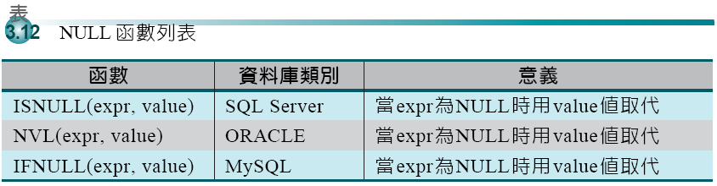
關於NULL(續)
此時對付NULL值的方法就是用一個預設的值來取代它，以方便執行運算。取代NULL值的函數如下表。

Slide 35
關於NULL(續)
我們要計算員工的薪資時的原不良SQL指令：
SELECT EmployeeID, Name, Salary, Commission, Salary + Commission AS Total FROM employees
改成 (NULL值用0取代)(MySQL)
SELECT EmployeeID, Name, Salary, Commission, Salary + IFNULL(Commission,0) AS Total FROM employees

Slide 36
關於NULL(續)
若要統計各部門的薪資資料則可改成：
SELECT DepartmentID, SUM(Salary), SUM(Commission), SUM(Salary + IFNULL(Commission,0) ) AS Total FROM employees GROUP BY DepartmentID

Slide 37
作業:
6. 查詢員工之薪資年薪超過50萬且為業務部門20的員工之工號、姓名、年薪及雇用日期。
7.查詢所有員工中的最高薪資資料前十名之員工資料。
8.請依部門統計員工之平均薪資(欄位別名 AVG)、最小(欄位別名 MIN)及最高(欄位別名 MAX)薪資。
9. 查詢薪資介於50～70萬的男性員工之部門、員工號、姓名、薪資及職務
10. 查詢範例資料庫中職務非管理階層(不是經理)的員工之資料，佣金(Commission)不為NULL，並以員工號依序由小到大排序

